Slide 1

Белорусский государственный технологический университет
GDV-2022
— строго типизированный, процедурный, компилируемый язык программирования, позволяющий выводить в консоль всем известную фразу «Hello word»
main
{
console(`Hello world`);
return 0;
}
Сделал: Гайков Д. В.
Специальность: ПОИТ
Курс: 2
Группа: 5

Slide 2

GDV-2022
Типы данных
num (целочисленный)
symb (символьный)
float (вещественный)
Переменная
Функция
action (процедура)
ref num (целочисленный)
ref symb (символьный)
ref float (вещественный)
Параметр

Slide 3
GDV-2022
Литералы
Строковые
`text`
Символьные
‘s’
Целочисленные
2022
Вещественные
.23

Slide 4
GDV-2022
Объявление переменных
точка входа в программу — main
оператор, позволяющий присвоить тип данных идентификатору — is
операция объявления без инициализации заканчивается символом ‘;’
Правило объявления переменной без инициализации:
<идентификатор> is <тип данных>
main
{
number_of_house is num;
return 0;
}
Критерии идентификатора:
Допустимые символы — [A-Za-z0-9_];
Максимальная длина идентификатора — 50 символов;

Slide 5
GDV-2022
Объявление
функций
для указания того, что идентификатор — функция, используется ключевое слово foo
в конце тела функции всегда должно быть ключевое слово return
рекурсии доступны
Правило объявления функции: <идентификатор> is foo([<параметры>]) is <тип данных возвращаемого значения> {<тело функции>}
sayHello is foo(a is ref num) is num
{
console(`Hello`);
return a;
}

Slide 6
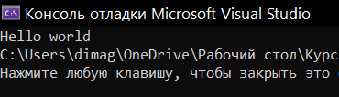
GDV-2022
Парадигма программирования
Язык программирования GDV-2022 рассчитан на то, что пользователи будут писать код в стиле модульного программирования.
sayHello is foo() is action
{
console('H', 'e', 'l', 'l', 'o');
}
sayWorld is foo() is action
{
console(` world`);
}
main
{
sayHello();
sayWorld();
return 0;
}

Slide 7
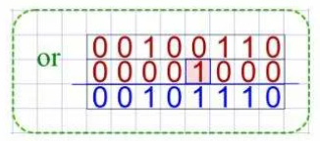
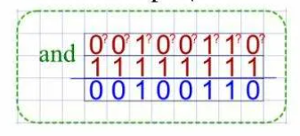
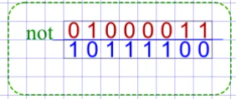
GDV-2022
Основные
операции
| (логическое суммирование)
& (логическое умножение)
~ (логическое не)
a & b
~a
a | b

Slide 8
GDV-2022
Дополнительные
операторы
= (присваивание)
a is num = 23;
=> (объявление и инициализация)
a => 23;
a is num = 23;
? (условный)
(a > b) ?
Lie
{
console(b);
}
(a > b) ?
Truth
{
console(a);
}
Lie
{
console(b);
}
(a > b) ?
{
console(a);
}
(a > b) ?
Truth
{
console(a);
}
(<услов. выр.>) ?
Truth
{
<тело if>
}
Lie
{
<тело if>
}

Slide 9
GDV-2022
Дополнительные
операторы
For (Оператор цикла)
For(<нач.точка>,<финиш. точка>, <шаг>, <идентификатор> => {
<тело For>
});
For(1, 2, 0.1, el => {
console(el , ‘\n’);
});
оператор break
оператор skip

Slide 10
GDV-2022
Шаблонная
функция
— это функция, которую можно объявить и использовать в теле другой функции.
main
{
_sum is foo(a is float, b is float) is float
{
return a | b;
};
res => _sum(1.2, 23);
return 0;
}
<идентификатор> is foo([<параметры>]) is <тип данных>
{
<тело функции>
};
После закрывающей фигурной скобки, означающей конец тела шаблонной функции, всегда будет идти точка с запятой.

Slide 11
GDV-2022
Искусственная область видимости
Искусственную область видимости можно создать при помощи парных фигурных скобок. Используется для разделения программы на отдельные блоки.
main
{
{
a is num = 23;
}
{
a is num = 43;
}
a => .34;
}
main
{
{<тело искусственной области видимости>}
}

Slide 12
GDV-2022
Стандартная библиотека
sum(a, b)
Арифметическая сумма
mult(a, b)
Арифметическое умножение
division(a, b)
Арифметическое деление
minus(a, b)
Арифметическая разница
Данные функции подключаются автоматически

Slide 13

GDV-2022
Стандартная библиотека
pow(number, power)
Возведение числа в степень
abs(a)
Получить модуль от числа
round(a)
Округление числа
Данные функции подключаются с помощью ключевого слова @import
@import pow
main
{
a => 2;
power => 3;
console(pow(a, power));
return 0;
}

Slide 14

GDV-2022
Дополнительные возможности языка
Оператор is
main
{
a => .23;
(a is num) ?
Truth
{
console(`A это целочисленный тип`);
}
Lie
{
console(`А это не целочисленный тип`);
}
return 0;
}
(<идентификатор> is <тип данных> ) ?

Slide 15

GDV-2022
Дополнительные возможности языка
main
{
* Начало main
* Объявление и инициализация а и b
a => 3;
b => a;
* a в степени b
@import pow;
res => pow(a, b);
* вывод результата
console(res);
}
Комментарии
* <текст комментария>

Slide 16

GDV-2022
Дополнительные возможности языка
“_”
Символ разделения численного литерала
main
{
a is float = .123_456;
b is num = 1_000_000;
console(`a = `, a);
console();
console(`b = `, b);
return 0;
}

Slide 17
GDV-2022
Последовательность Фибоначчи
Fibonacci is foo(first is num, next is num, end is num) is action
{
(first > end) ?
{
return;
}
console(first, '\t');
temp => next;
next = sum(first, next);
first = temp;
Fibonacci(first, next, end);
}

Slide 18
GDV-2022
Последовательность Фибоначчи
main
{
Fibonacci(1, 1, 30);
return 0;
}

Slide 19

GDV-2022
Алгоритм нахождения факториала числа
Fact is foo(n is num) is num
{
res => 1;
For(res, n, 1, el => {
res = mult(res, el);
});
return res;
}
main
{
console(`Факториал числа 4 = `, Fact(4));
}

